Slide 1
XLIII REUNIÃO PLENÁRIA DO CODISE – NATAL-RN – NOV/2022 ________________________________________________________________ Ensino Domiciliar no Brasil: uma escolha da sociedade.

Slide 2
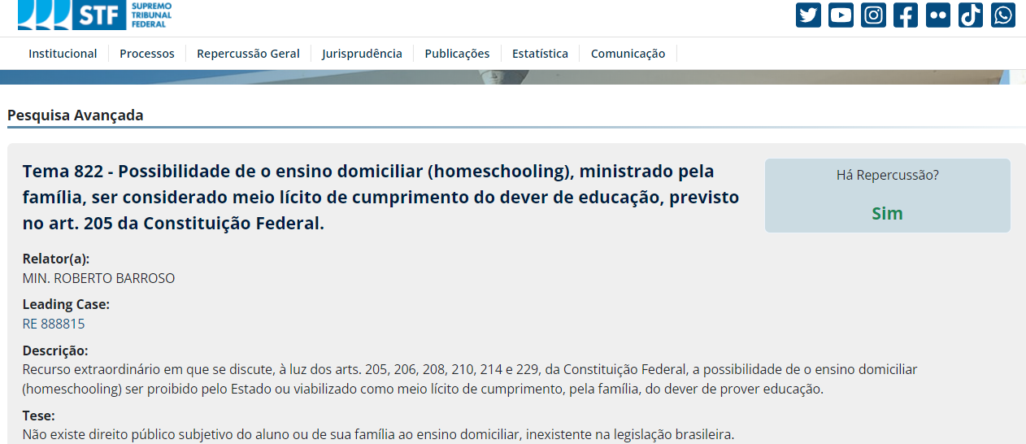
Marco Jurídico para o ensino domiciliar
1

Slide 3
Pontos da Decisão do STF no RE 888815
1. A educação é um direito fundamental relacionado à dignidade da pessoa humana e à própria cidadania, pois exerce dupla função: de um lado, qualifica a comunidade como um todo, tornando-a esclarecida, politizada, desenvolvida (CIDADANIA); de outro, dignifica o indivíduo, verdadeiro titular desse direito subjetivo fundamental (DIGNIDADE DA PESSOA HUMANA). No caso da educação básica obrigatória (CF, art. 208, I), os titulares desse direito indisponível à educação são as crianças e adolescentes em idade escolar.
2. É dever da família, sociedade e Estado assegurar à criança, ao adolescente e ao jovem, com absoluta prioridade, a educação. A Constituição Federal consagrou o dever de solidariedade entre a família e o Estado como núcleo principal à formação educacional das crianças, jovens e adolescentes com a dupla finalidade de defesa integral dos direitos das crianças e dos adolescentes e sua formação em cidadania, para que o Brasil possa vencer o grande desafio de uma educação melhor para as novas gerações, imprescindível para os países que se querem ver desenvolvidos.
Notes:
Ao encontrar suas fontes, avalie elas usando as seguintes perguntas:
Autor:
Quem é o autor?
Por que devo acreditar no que ele ou ela tem a dizer sobre o tópico?
O autor é visto como especialista do tópico? Como você sabe?
Atual:
Qual é o nível de atualização das informações na fonte?
Quando a fonte foi publicada?
As informações estão desatualizadas?
Precisão:
O conteúdo é preciso?
As informações foram apresentadas de forma objetiva? Elas compartilham as vantagens e desvantagens?

Slide 4
Pontos da Decisão do STF no RE 888815
3. A Constituição Federal não veda de forma absoluta o ensino domiciliar, mas proíbe qualquer de suas espécies que não respeite o dever de solidariedade entre a família e o Estado como núcleo principal à formação educacional das crianças, jovens e adolescentes. São inconstitucionais, portanto, as espécies de: unschooling radical (desescolarização radical), unschooling moderado (desescolarização moderada) e homeschooling puro, em qualquer de suas variações.
4. O ensino domiciliar não é um direito público subjetivo do aluno ou de sua família, porém não é vedada constitucionalmente sua criação por meio de lei federal, editada pelo Congresso Nacional, na modalidade “utilitarista” ou “por conveniência circunstancial”, desde que se cumpra a obrigatoriedade, de 4 a 17 anos, e se respeite o dever solidário Família/Estado, o núcleo básico de matérias acadêmicas, a supervisão, avaliação e fiscalização pelo Poder Público; bem como as demais previsões impostas diretamente pelo texto constitucional, inclusive no tocante às finalidades e objetivos do ensino; em especial, evitar a evasão escolar e garantir a socialização do indivíduo, por meio de ampla convivência familiar e comunitária (CF, art. 227).
Notes:
Ao encontrar suas fontes, avalie elas usando as seguintes perguntas:
Autor:
Quem é o autor?
Por que devo acreditar no que ele ou ela tem a dizer sobre o tópico?
O autor é visto como especialista do tópico? Como você sabe?
Atual:
Qual é o nível de atualização das informações na fonte?
Quando a fonte foi publicada?
As informações estão desatualizadas?
Precisão:
O conteúdo é preciso?
As informações foram apresentadas de forma objetiva? Elas compartilham as vantagens e desvantagens?

Slide 5
Algumas conclusões sobre a decisão do STF
a) o Congresso Nacional, na regulamentação do ensino domiciliar, deverá atender integralmente os princípios e regras concernentes ao direito à educação, sob pena de inconstitucionalidade;
b) a lei que vier a ser aprovada terá natureza de norma geral, com implicações na Lei de Diretrizes e Bases da Educação Nacional (Lei 9.394/1996) e no Estatuto da Criança e Adolescente-ECA (Lei 8.069/1990);
c) Estados e Municípios, portanto, não têm competência concorrente para regulamentação do ensino domiciliar. Terão competência supletiva para estabelecer regras próprias de autorização, supervisão e fiscalização dessa modalidade apenas e tão somente após a aprovação da referida lei nacional.
Notes:
Ao encontrar suas fontes, avalie elas usando as seguintes perguntas:
Autor:
Quem é o autor?
Por que devo acreditar no que ele ou ela tem a dizer sobre o tópico?
O autor é visto como especialista do tópico? Como você sabe?
Atual:
Qual é o nível de atualização das informações na fonte?
Quando a fonte foi publicada?
As informações estão desatualizadas?
Precisão:
O conteúdo é preciso?
As informações foram apresentadas de forma objetiva? Elas compartilham as vantagens e desvantagens?

Slide 6
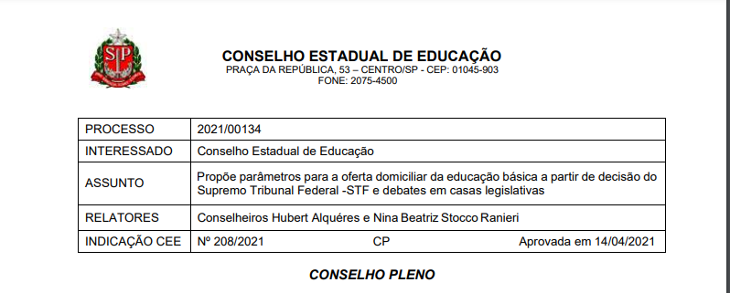
Marco Normativo para o ensino domiciliar
2

Slide 7
Indicação do CEE-SP 208/2021 para o ensino domiciliar
a) observância dos princípios, regras, objetivos e finalidades do direito à educação, tal como previsto na Constituição Federal , na LDB e no ECA;
b) respeito à Base Nacional Comum Curricular – BNCC e aos currículos regionais;
c) garantia de escolha de itinerários formativos para os estudantes do ensino médio, de acordo com o seu projeto de vida;
d) observância das normas da LDB relativas à formação de professores;
e) previsão, na lei federal, de normas gerais de autorização, supervisão, avaliação e fiscalização da qualidade de ensino, e de proteção contra qualquer tipo de violência moral, física ou intelectual, a serem regulamentadas pelos sistemas de ensino;
Notes:
Após consultar várias fontes, será necessário restringir o tópico. Por exemplo, o tópico sobre segurança na internet é enorme, mas você pode restringir o tópico para incluir a segurança na internet em relação aos aplicativos de mídia social que os adolescentes estão usando excessivamente. Um tópico como esse é mais específico e será relevante para seus colegas. Algumas perguntas a levar em consideração para ajudar a restringir o tópico:
Quais tópicos da pesquisa me interessam mais?
Quais tópicos da pesquisa serão mais interessantes para meu público-alvo?
Quais tópicos o público-alvo vai achar mais interessante? Chocante? Inspirador?

Slide 8
Indicação do CEE-SP 208/2021 para o ensino domiciliar
f) garantia de socialização e de acesso a uma ampla e diversa convivência comunitária, respeitada a individualidade do estudante;
g) matrícula na rede estadual ou municipal de ensino;
h) controle da efetiva e regular oferta do ensino pelos sistemas de ensino, com prevenção à evasão;
i) avaliações periódicas dos estudantes, de acordo com o estabelecido no regimento escolar da instituição de ensino do sistema estadual ou municipal, inclusive com a avaliação de competências e devida certificação ao final do ensino fundamental e ensino médio.
Notes:
Após consultar várias fontes, será necessário restringir o tópico. Por exemplo, o tópico sobre segurança na internet é enorme, mas você pode restringir o tópico para incluir a segurança na internet em relação aos aplicativos de mídia social que os adolescentes estão usando excessivamente. Um tópico como esse é mais específico e será relevante para seus colegas. Algumas perguntas a levar em consideração para ajudar a restringir o tópico:
Quais tópicos da pesquisa me interessam mais?
Quais tópicos da pesquisa serão mais interessantes para meu público-alvo?
Quais tópicos o público-alvo vai achar mais interessante? Chocante? Inspirador?

Slide 9
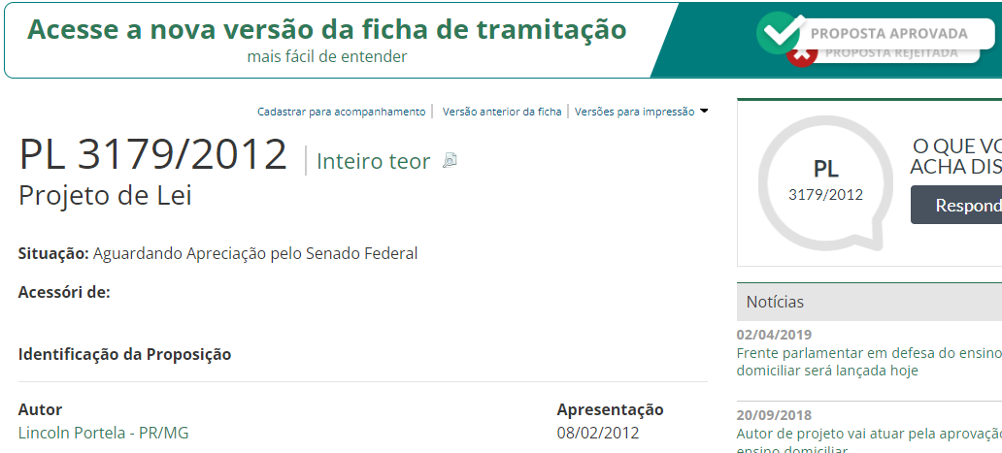
Marco Legislativo para o ensino domiciliar
3

Slide 10
PL 3179/2012 – atual PL 1338/2022 – em trâmite no Senado Federal
Apreciação em Regime de Urgência (Art. 155, RICD)
Art. 1º O art. 23 da Lei nº 9.394, de 20 de dezembro de 1996, passa a vigorar acrescido do seguinte parágrafo:
“Art. 23................................................................................. .............................................................................................
§ 3º É facultado aos sistemas de ensino admitir a educação básica domiciliar, sob a responsabilidade dos pais ou tutores responsáveis pelos estudantes, observadas a articulação, supervisão e avaliação periódica da aprendizagem pelos órgãos próprios desses sistemas, nos termos das diretrizes gerais estabelecidas pela União e das respectivas normas locais.”
Art. 2º Esta lei entra em vigor na data de sua publicação.
Notes:
Ao realizar pesquisas, é fácil ir em uma fonte: Wikipedia. No entanto, inclua uma variedade de fontes em sua pesquisa. Considere as seguintes fontes:
Quem posso entrevistar para saber mais sobre o tópico?
O tópico é atual e será relevante para o público-alvo?
Quais artigos, blogs e revistas podem ter algo relacionado ao meu tópico?
Há algum vídeo do YouTube sobre o tópico? Se sim, do que se trata?
Quais imagens posso encontrar relacionadas ao tópico?

Slide 11
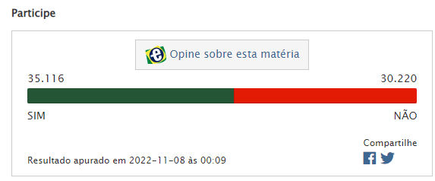
PL 3179/2012 – atual PL 1338/2022 – em trâmite no Senado Federal
Enquete sobre a matéria – sem caráter vinculatório para o legislador
Notes:
Ao realizar pesquisas, é fácil ir em uma fonte: Wikipedia. No entanto, inclua uma variedade de fontes em sua pesquisa. Considere as seguintes fontes:
Quem posso entrevistar para saber mais sobre o tópico?
O tópico é atual e será relevante para o público-alvo?
Quais artigos, blogs e revistas podem ter algo relacionado ao meu tópico?
Há algum vídeo do YouTube sobre o tópico? Se sim, do que se trata?
Quais imagens posso encontrar relacionadas ao tópico?

Slide 12
Atual PL 1338/2022 – em trâmite no Senado Federal - Considerações sobre a proposição no Senado
a) Poder público deve zelar pela frequência à escola;
b) comprovação de escolaridade de nível superior ou em educação profissional tecnológica, em curso reconhecido nos termos da legislação, por pelo menos um dos pais ou responsáveis legais pelo estudante ou por preceptor*;
c) certidões criminais da Justiça Federal e da Justiça Estadual ou Distrital dos pais ou responsáveis legais;
d) obrigatoriedade de matrícula anual do estudante em instituição de ensino credenciada pelo órgão competente do sistema de ensino;
*educador, mentor, instrutor.
Notes:
Ao realizar pesquisas, é fácil ir em uma fonte: Wikipedia. No entanto, inclua uma variedade de fontes em sua pesquisa. Considere as seguintes fontes:
Quem posso entrevistar para saber mais sobre o tópico?
O tópico é atual e será relevante para o público-alvo?
Quais artigos, blogs e revistas podem ter algo relacionado ao meu tópico?
Há algum vídeo do YouTube sobre o tópico? Se sim, do que se trata?
Quais imagens posso encontrar relacionadas ao tópico?

Slide 13
Atual PL 1338/2022 – em trâmite no Senado Federal - Considerações sobre a proposição no Senado
e) cumprimento dos conteúdos curriculares referentes ao ano escolar do estudante, de acordo com a Base Nacional Comum Curricular;
f) realização de atividades pedagógicas que promovam a formação integral do estudante e contemplem seu desenvolvimento intelectual, emocional, físico, social e cultural;
g) registro periódico das atividades pedagógicas realizadas e envio de relatórios trimestrais dessas atividades;
h) acompanhamento do desenvolvimento do estudante por docente tutor da instituição de ensino em que estiver matriculado;
Notes:
Ao realizar pesquisas, é fácil ir em uma fonte: Wikipedia. No entanto, inclua uma variedade de fontes em sua pesquisa. Considere as seguintes fontes:
Quem posso entrevistar para saber mais sobre o tópico?
O tópico é atual e será relevante para o público-alvo?
Quais artigos, blogs e revistas podem ter algo relacionado ao meu tópico?
Há algum vídeo do YouTube sobre o tópico? Se sim, do que se trata?
Quais imagens posso encontrar relacionadas ao tópico?

Slide 14
Atual PL 1338/2022 – em trâmite no Senado Federal - Considerações sobre a proposição no Senado
i) realização de avaliações anuais de aprendizagem e participação do estudante, quando a instituição de ensino em que estiver matriculado for selecionada para participar, nos exames do sistema nacional, estadual e/ou municipal de avaliação da educação básica;
j) avaliação semestral do progresso do estudante com deficiência ou com transtorno global de desenvolvimento por equipe multiprofissional e interdisciplinar da rede ou da instituição de ensino;
k) previsão de acompanhamento educacional, pelo órgão competente do sistema de ensino, e de fiscalização, pelo Conselho Tutelar;
Notes:
Ao realizar pesquisas, é fácil ir em uma fonte: Wikipedia. No entanto, inclua uma variedade de fontes em sua pesquisa. Considere as seguintes fontes:
Quem posso entrevistar para saber mais sobre o tópico?
O tópico é atual e será relevante para o público-alvo?
Quais artigos, blogs e revistas podem ter algo relacionado ao meu tópico?
Há algum vídeo do YouTube sobre o tópico? Se sim, do que se trata?
Quais imagens posso encontrar relacionadas ao tópico?

Slide 15
Atual PL 1338/2022 – em trâmite no Senado Federal - Considerações sobre a proposição no Senado
l) garantia, pelos pais ou responsáveis legais, da convivência familiar e comunitária do estudante;
m) O Conselho Nacional de Educação editará diretrizes nacionais, e os sistemas de ensino adotarão providências que assegurem e viabilizem o exercício do direito de opção dos pais ou responsáveis legais pela educação domiciliar;
Notes:
Ao realizar pesquisas, é fácil ir em uma fonte: Wikipedia. No entanto, inclua uma variedade de fontes em sua pesquisa. Considere as seguintes fontes:
Quem posso entrevistar para saber mais sobre o tópico?
O tópico é atual e será relevante para o público-alvo?
Quais artigos, blogs e revistas podem ter algo relacionado ao meu tópico?
Há algum vídeo do YouTube sobre o tópico? Se sim, do que se trata?
Quais imagens posso encontrar relacionadas ao tópico?

Slide 16
Atual PL 1338/2022 – em trâmite no Senado Federal - Considerações sobre a proposição no Senado
PERDA DO DIREITO AO ENSINO DOMICILIAR
a avaliação anual qualitativa, na educação pré-escolar, prevista no inciso I do § 3º do art. 24 desta Lei, evidencie insuficiência de progresso do educando em 2 (dois) anos consecutivos;
o estudante do ensino fundamental e médio seja reprovado, em 2 (dois) anos consecutivos ou em 3 (três) anos não consecutivos, na avaliação anual prevista nos §§ 3º e 5º do art. 24 desta Lei, ou a ela injustificadamente não compareça;
a avaliação semestral referida no inciso IX do § 3º deste artigo evidencie, por 2 (duas) vezes consecutivas ou 3 (três) vezes não consecutivas, insuficiência de progresso do estudante com deficiência ou com transtorno global do desenvolvimento, de acordo com suas potencialidades;
Notes:
Ao realizar pesquisas, é fácil ir em uma fonte: Wikipedia. No entanto, inclua uma variedade de fontes em sua pesquisa. Considere as seguintes fontes:
Quem posso entrevistar para saber mais sobre o tópico?
O tópico é atual e será relevante para o público-alvo?
Quais artigos, blogs e revistas podem ter algo relacionado ao meu tópico?
Há algum vídeo do YouTube sobre o tópico? Se sim, do que se trata?
Quais imagens posso encontrar relacionadas ao tópico?

Slide 17
Atual PL 1338/2022 – em trâmite no Senado Federal - Considerações sobre a proposição no Senado
VEDAÇÃO AO ENSINO DOMICILIAR
Art. 81-A. É vedada a opção pela educação domiciliar prevista no § 3º do art. 23 desta Lei nas hipóteses em que o responsável legal direto for condenado ou estiver cumprindo pena pelos crimes previstos:
I - na Lei nº 8.069, de 13 de julho de 1990 (Estatuto da Criança e do Adolescente);
II - na Lei nº 11.340 (Lei Maria da Penha), de 7 de agosto de 2006;
III - no Título VI da Parte Especial do Decreto-Lei nº 2.848, de 7 de dezembro de 1940 (Código Penal);
IV - na Lei nº 11.343, de 23 de agosto de 2006;
V - na Lei nº 8.072, de 25 de julho de 1990 (Lei dos Crimes Hediondos).
Notes:
Ao realizar pesquisas, é fácil ir em uma fonte: Wikipedia. No entanto, inclua uma variedade de fontes em sua pesquisa. Considere as seguintes fontes:
Quem posso entrevistar para saber mais sobre o tópico?
O tópico é atual e será relevante para o público-alvo?
Quais artigos, blogs e revistas podem ter algo relacionado ao meu tópico?
Há algum vídeo do YouTube sobre o tópico? Se sim, do que se trata?
Quais imagens posso encontrar relacionadas ao tópico?

Slide 18
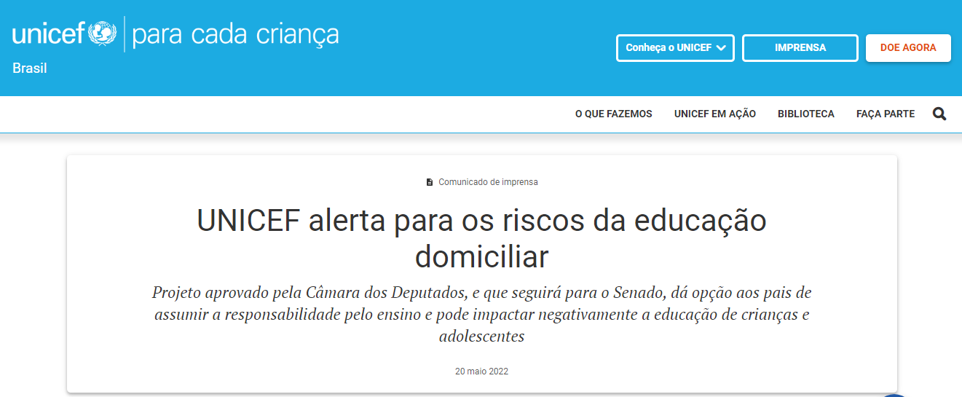
Notes:
Ao realizar pesquisas, é fácil ir em uma fonte: Wikipedia. No entanto, inclua uma variedade de fontes em sua pesquisa. Considere as seguintes fontes:
Quem posso entrevistar para saber mais sobre o tópico?
O tópico é atual e será relevante para o público-alvo?
Quais artigos, blogs e revistas podem ter algo relacionado ao meu tópico?
Há algum vídeo do YouTube sobre o tópico? Se sim, do que se trata?
Quais imagens posso encontrar relacionadas ao tópico?

Slide 19
1
Escola como espaço de aprendizagem
2
Escola como espaço de socialização
3
Escola como proteção contra a violência
4
Escola como espaço de pluralidade de visões
Notes:
Ao realizar pesquisas, é fácil ir em uma fonte: Wikipedia. No entanto, inclua uma variedade de fontes em sua pesquisa. Considere as seguintes fontes:
Quem posso entrevistar para saber mais sobre o tópico?
O tópico é atual e será relevante para o público-alvo?
Quais artigos, blogs e revistas podem ter algo relacionado ao meu tópico?
Há algum vídeo do YouTube sobre o tópico? Se sim, do que se trata?
Quais imagens posso encontrar relacionadas ao tópico?

Slide 20
SÃO PAULO
Notes:
Ao realizar pesquisas, é fácil ir em uma fonte: Wikipedia. No entanto, inclua uma variedade de fontes em sua pesquisa. Considere as seguintes fontes:
Quem posso entrevistar para saber mais sobre o tópico?
O tópico é atual e será relevante para o público-alvo?
Quais artigos, blogs e revistas podem ter algo relacionado ao meu tópico?
Há algum vídeo do YouTube sobre o tópico? Se sim, do que se trata?
Quais imagens posso encontrar relacionadas ao tópico?

Slide 21
Muito obrigado!
Notes:
Você pode usar este slide como slide de abertura ou de encerramento. Caso opte por usá-lo como encerramento, reveja os principais pontos da apresentação. Uma maneira criativa de fazer isso é adicionar animações aos vários elementos gráficos em um slide. Esse slide tem 4 elementos gráficos diferentes, e ao exibir a apresentação de slides, você verá que pode clicar para revelar o próximo gráfico. Da mesma forma, ao analisar os tópicos principais da apresentação, você pode querer que cada ponto apareça ao abordá-lo.
Adicionar animação a imagens e elementos gráficos:
Selecione a imagem ou o elemento gráfico.
Clique na guia Animações.
Escolha uma das opções. A animação deste slide é "Dividir". O menu suspenso na seção Animação oferece ainda mais animações que você pode usar.
Se você tiver vários elementos gráficos ou imagens, verá um número aparecer ao lado deles informando a ordem das animações.
Observação: Escolha as animações com cuidado. Você não vai querer deixar seu público-alvo confuso com sua apresentação.

